Slide 2


Module d'intégration HL7
Messagerie HL7 v2 intégrée – LynX prend en charge nativement le protocole HL7, permettant une communication fluide avec les appareils médicaux et les systèmes hospitaliers
Connectivité universelle des appareils – Se connecte à tout appareil compatible HL7 : moniteurs de surveillance, pompes à perfusion (Alaris), systèmes Philips, Mindray, etc.
Mises à jour d'état en temps réel – Les messages HL7 déclenchent des transitions d'état dans le Serveur LynX,avec le changement du statut de chambre telles que des événements d'alarme ou des changements d'état du patient
Routage des alarmes infirmières – Les événements HL7 critiques sont automatiquement transmis sous forme d’alarmes à l’infirmière désignée via l’écosystème LynX
Architecture plug-and-play – Aucun middleware personnalisé n'est nécessaire ; les appareils s'enregistrent via HL7 et participent immédiatement à la logique d'état de la chambre

Slide 3

API LynX – Intégration de solutions tierces
API ouverte pour la gestion des états – Les systèmes externes peuvent lire et modifier les états des chambres via l'API LynX, ce qui permet une intégration poussée avec les flux de travail hospitaliers
Prise en charge d'interfaces utilisateur personnalisées – Les hôpitaux peuvent créer leurs propres interfaces pour déclencher des états tels que « famille présente », « chambre nettoyée » ou « patient sorti »
Intégration dans les logiciels existants – Les tiers peuvent intégrer le contrôle des états LynX directement dans leurs propres applications, systèmes de DME ou tableaux de bord infirmiers
Écrans configurables LynX – Il est également possible d’utiliser les écrans configurables intégrés à LynX pour fournir au personnel des points de contact prêts à l’emploi pour l’interaction avec les états
Flexible et extensible – L'API permet aux hôpitaux d'adapter LynX à leurs processus de soins spécifiques sans modifier le système central

Slide 4
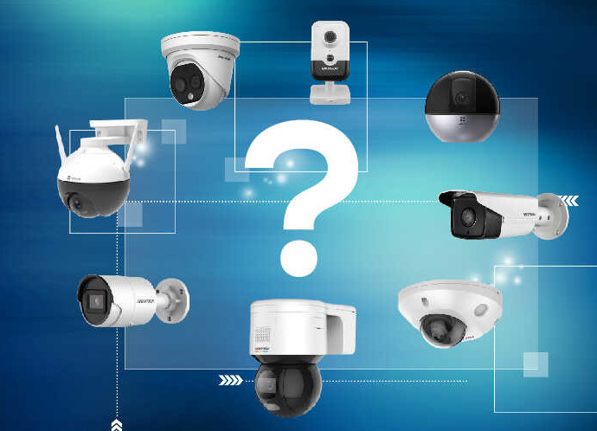
Intégration de caméras IP intelligentes
Changements d'état déclenchés par les caméras – Les caméras IP intelligentes appellent l'API LynX pour signaler automatiquement les événements, transformant ainsi l'analyse vidéo en états de salle exploitables
Types d'événements
  Détection de mouvement
  Passage du mode jour au mode nuit
  Patient hors du lit
  Entrée fermée
  Sabotage détecté
Acheminement automatisé des alarmes – Les événements capturés par la caméra sont interprétés par le serveur et se transforment en état LynX. Ils peuvent ainsi déclencher des alarmes pour le personnel soignant, des changements d'éclairage ou d'autres réponses automatisées

Slide 5
API LynX – Appels REST sortants
Sortie pilotée par les événements – Chaque fois qu’un état est défini ou supprimé dans LynX, le système peut déclencher un appel REST vers n’importe quel système externe souhaitant réagir à ce changement
Exemples concrets
  Changement de chaîne ou mise sous/hors tension du téléviseur en fonction de l'état de la pièce
  Systèmes d'éclairage ou de climatisation s'ajustant lorsqu'un patient quitte la chambre
  Affichage numérique mettant à jour l'état de la chambre sur le panneau de la porte
  Tableaux de bord tiers recevant des notifications d'état en temps réel
Configurable par état – Chaque transition d'état peut être liée à un ou plusieurs points de terminaison REST sortants, ce qui permet aux hôpitaux de contrôler entièrement quels systèmes réagissent à quels événements

Slide 6

Une API est un ensemble de définitions et de protocoles qui facilite la création et l'intégration de logiciels d'applications. On compare parfois les API à un contrat entre un utilisateur d'informations et un fournisseur d'informations, qui permet de définir le contenu demandé par le consommateur (l'appel) et le contenu demandé au producteur (la réponse)

Slide 7
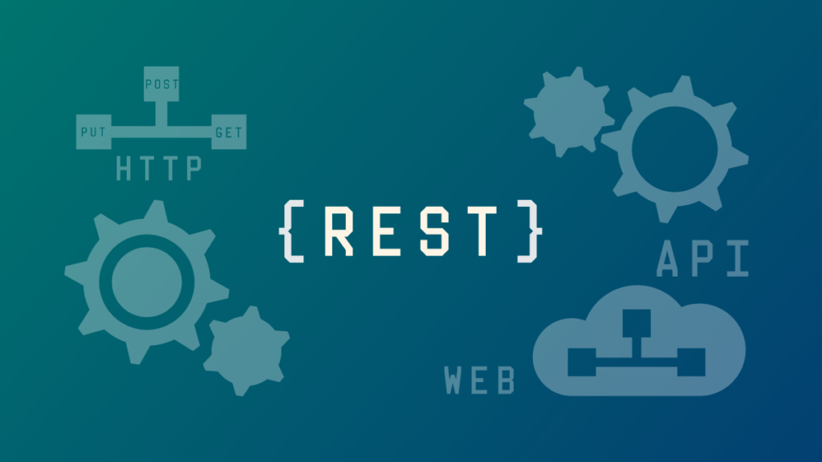
API “REST” C’est Quoi ??
Une API REST est une interface de programmation d'application (API) qui respecte les principes de conception du style d'architecture REST, abréviation de « REpresentational State Transfer ». Ce style regroupe un ensemble de règles et de consignes pour la création d'API web.

Slide 8

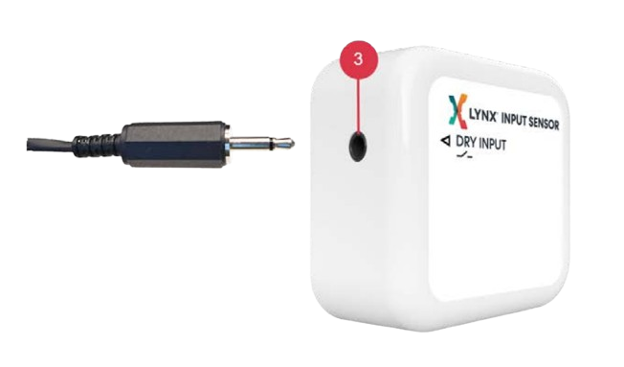
Capteur LynX à entrée unique (BLE)
Entrée simple à fermeture de contact – Un appareil BLE compact doté d'une entrée jack audio ; tout appareil capable de fermer un contact déclenche un changement d'état dans LynX
Exemples
  Tapis de sol – détecte lorsqu'un patient sort de son lit, déclenchant une alarme de risque de chute
  Détecteur de liquide – alerte le personnel en cas de déversement ou d'incontinence pour une intervention plus rapide
  Contact de porte – signale l'entrée ou la sortie de la chambre pour la surveillance des patients errants
  Interrupteur à cordon – demande d'assistance activée par le patient depuis la salle de bain ou le chevet
Sans fil et sans infrastructure – la connectivité BLE évite tout câblage ; le capteur se connecte directement à l'écosystème LynX dans la chambre

Slide 9
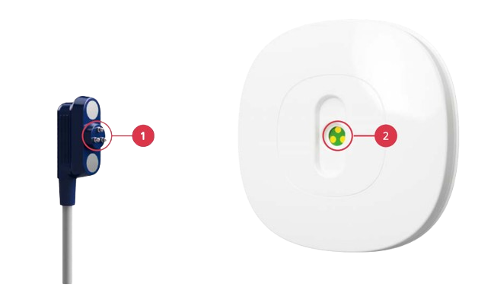
LynX MOS – Capteur d'E/S mural
Détection de contact filaire – Appareil mural avec entrées câblées qui détecte l'ouverture et la fermeture des contacts NF (normalement fermés) et NO (normalement ouverts)
Installation permanente – Idéal pour les infrastructures fixes mais où les appareils sont câblés librement dans la pièce, offrant une surveillance fiable et continue
Exemples dans le domaine de la santé
  Capteurs Lick – le patient peut lécher l'appareil pour déclencher une alarme
  Boutons Big Buddy – appel d'urgence facile à déclencher qui active une alarme infirmière via LynX
  Capteur de sortie de lit – Tapis de pression câblé au MOS pour la surveillance anti-chute
  Relais d'alarme de gaz médical – fermeture du contact du panneau de gaz transmise comme état critique de la chambre

Slide 10
Intégration du protocole ESPA
Messagerie standard – ESPA 4.4.4 est un protocole largement adopté pour la communication des alarmes et des événements dans les environnements de soins de santé et les bâtiments, permettant à LynX de s'interfacer avec un large éventail de plateformes existantes
Plateformes connectées
  Systèmes d'appel infirmier – les appels des patients et les alarmes sont directement transmises aux états des chambres dans LynX
  Centrales d'alarme incendie – les événements incendie déclenchent immédiatement des états d'évacuation et des notifications au personnel
  Systèmes de gestion technique des bâtiments – les événements liés au HVAC, à l'éclairage et au contrôle d'accès sont intégrés à la logique des états des chambres
  Systèmes de radiomessagerie et DECT – les alarmes sont transmises aux combinés et aux pagers du personnel via ESPA
Interopérabilité instantanée – Toute plateforme prenant déjà en charge ESPA peut être connectée à LynX dès son installation, sans nécessiter de développement personnalisé
Prise en charge d'ESPA via :
  RS232
  Serveur IP
  Interactions avec le client IP

Slide 11

Téléphonie SIP intégrée
Prise en charge native du protocole SIP – LynX intègre un système de téléphonie utilisant le protocole SIP, qui permet de le connecter à n'importe quel PBX ou infrastructure téléphonique compatible SIP
Appels entrants – déclenchement d'états par appel
  Des intervenants externes composent un numéro d'alarme dédié pour activer un état de salle (par exemple, urgence, isolement, restriction des visiteurs)
  Les services peuvent appeler pour définir les états des salles sans avoir besoin d'une interface LynX
Sortants – LynX appelle le personnel
  LynX peut appeler automatiquement les employés lorsque des états critiques sont déclenchés, garantissant ainsi une notification vocale immédiate
  Des chaînes d'escalade peuvent être configurées afin que les appels sans réponse soient transférés au prochain membre du personnel disponible
Aucun matériel supplémentaire – Utilise la liaison SIP et le système téléphonique existants de l'hôpital ; LynX s'enregistre comme un terminal SIP standard

Slide 12

Serveur de messagerie SMTP intégré
Serveur SMTP intégré – LynX dispose d'un serveur de messagerie intégré capable d'envoyer et de recevoir des e-mails, ajoutant ainsi la messagerie électronique comme canal d'intégration à part entière
Entrant – les e-mails déclenchent des états
  Les systèmes externes envoient un e-mail à LynX pour définir ou supprimer un état de salle (par exemple, résultats de laboratoire prêts, demande de maintenance)
  Toute plateforme capable d'envoyer des e-mails peut interagir avec LynX sans développement d'API
Sortant – LynX envoie des notifications
  Les changements d'état peuvent déclencher des alertes par e-mail à l'intention du personnel, de la direction ou de parties externes
  Utile pour l'escalade et la notification des équipes de garde en dehors du réseau hospitalier
Intégration facile – L'e-mail est universellement pris en charge, ce qui en fait le moyen le plus simple pour les systèmes existants ou les utilisateurs non techniciens d'interagir avec LynX

Slide 13

Affichages LynX
Créez votre propre interface utilisateur dans LynX
Définissez les actions à effectuer lorsque vous appuyez sur les boutons d'un écran
Associez les actions à l'activation ou à la désactivation d'états
Réagissez à l'activation ou à la désactivation des états.
Exemples
  Le médecin est présent
  La procédure d'urgence interne est lancée
  Activer une alarme de catastrophe ou de sinistre

